Slide 1
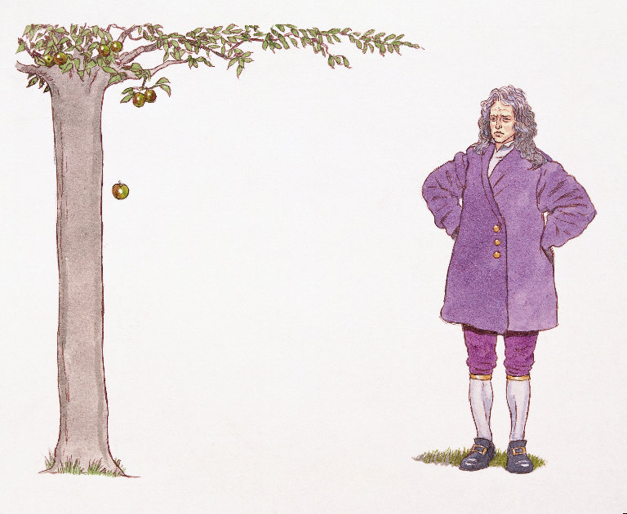
ГОУ НПО ПУ №31
Второй закон Ньютона
2
Автор: Анисимова Т.В.
г. Гурьевск, 2010

Slide 2
Отвечайка:
1. Дайте определение ускорения.
2. Чему равно ускорение в случае равномерного прямолинейного движения ?
3. Что является единицей ускорения в СИ?
4. Что такое сила?
5. Как называется прямая, вдоль которой направлена сила?
6. Как называется называют раздел механики, в котором изучают различные виды механических движений с учетом взаимодействия тел между собой?
2

Slide 3
Отвечайка:
7. Дайте определение инерции.
8. Сформулируйте первый закон Ньютона.
9. Как называются системы отсчета, относительно которых поступательно движущиеся тела сохраняют свою скорость постоянной, если на них не действуют другие тела или равнодействующая всех сил равна нулю?
10. Как называется система отсчета, относительно которой тело движется с ускорением?
11. Как называется свойство тел оказывать сопротивление изменению их скорости ?
12. Как называется мера инертности тела?
3

Slide 4
Второй закон Ньютона
Дайте обратимся к опыту. Для этого посмотрим фильм.
Что мы увидели?
Скорость более тяжелой тележки меньше, не смотря на то, что силы приложенные к тележкам одинаковы.
Опыт показал нам, что
ускорения, сообщаемые телам одной и той же постоянной силой, обратно пропорциональны массам этих тел.
4

Slide 5
От чего зависит ускорение тел?
от силы, действующей на тело;
от рода поверхности, по которой оно движется и т.д.
Зависит ли ускорение тел от их свойств?
5

Slide 6
Дайте посмотрим еще один опыт
и посмотрим еще один фильм.
Что мы увидели?
Чем больше масса тела, тем меньше его скорость.
Опыт показал нам, что
ускорения, приобретаемые телами, прямо пропорциональны массам этих тел.
Прямая пропорциональность между модулями ускорения и силы означает, что отношение модуля силы к модулю ускорения является постоянной величиной, не зависящей от силы:
6

Slide 7
Величину F/а, равную отношению модуля силы к модулю ускорения, называют инертной массой тела.
Сформулируем окончательно второй закон Ньютона
Произведение массы тела на ускорение равно сумме действующих на тело сил:
7

Slide 8
В инерциальной системе отсчета
ускорение тела прямо пропорционально векторной сумме всех действующих на тело сил и обратно пропорционально массе тела:
8

Slide 9
Спасибо
за внимание!

